Slide 1
افزایش کیفیت شبکه دو بعدی با تغییر اتصالات (دلانی کردن) مرتضی نامور مهر 94 MarketCode.ir

Slide 2
توانمندیهای کُد
قبل از دلانی شدن
بعد از دلانی شدن

Slide 3
توانمندیهای کُد
قبل از دلانی شدن
بعد از دلانی شدن

Slide 4
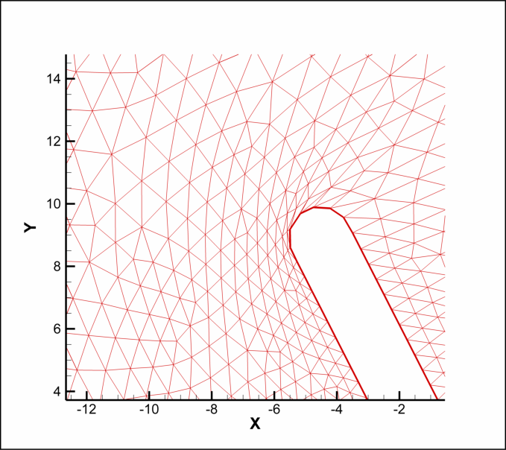
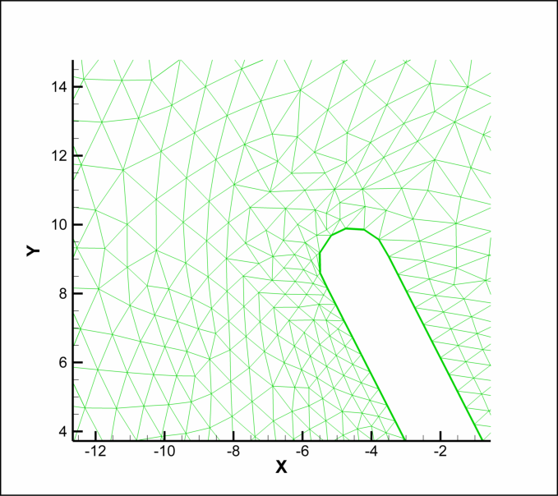
توانمندیهای کُد
قبل از دلانی شدن
بعد از دلانی شدن

Slide 5
کاربردها و ویژگی ها
در این برنامه یک شبکه مثلثی از کاربر گرفته شده و از نظر دلانی بودن بررسی شده و هر کدام از جفت-المان های آن که غیردلانی باشد، دلانی می گردد.
از این برنامه می توان بعنوان یکی از کارآمدترین روش های افزایش کیفیت شبکه مثلثی استفاده نمود.
می توان از این برنامه در انتهای روش های تولید شبکه غیر دلانی همانند جبهه پیش رونده استفاده نمود.
در روش های شبکه متحرک می توان در برخی از مراحل تغییر شبکه از این برنامه برای افزایش کیفیت شبکه استفاده نمود.
همچنین پس از پروسه درشت کردن یا ریز کردن شبکه می توان از این برنامه برای دلانی کردن شبکه جدید تولید شده استفاده نمود.

Slide 6
الگوریتم
الگوریتم زیر برای دلانی کردن یک شبکه غیردلانی مورد استفاده قرار گرفته است:
1-تهیه لیستی از المان های همسایه
2-انتخاب آخرین جفت المان موجود در لیست جهت بررسی دلانی بودن
3-بررسی همسایه بودن یا نبودن جفت المان انتخاب شده
4-بررسی دلانی بودن جفت المان انتخاب شده
5-در صورت دلانی بودن: مراجعه به مرحله 2
6-در صورت دلانی نبودن: جابجایی ضلع مشترک جفت المان انتخاب شده
7-اضافه کردن جفت المان های جدید تشکیل شده به لیست موجود
8-مراجعه به مرحله 2

Slide 7
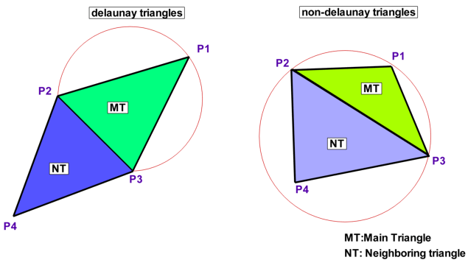
الگوریتم
بررسی دلانی بودن المان های همسایه
دو المان زیر در صورتی دلانی می باشند که نقطه P4 خارج از دایره محیطی المان P1,P2,P3 قرار داشته باشد.

Slide 8
الگوریتم
دلانی کردن المان های غیردلانی
در صورت دلانی نبودن: جابجایی ضلع مشترک جفت المان انتخاب شده

Slide 9
نکات و الزامات
1- این برنامه در همه نسخه های کامپایلرهای فرترن قابل اجراست.
2- خروجی ها در همه نسخه های Tecplot قابل مشاهده است
5- آشنایی با زبان Fortran

